Slide 1
Гарри Эс Трумэн
33-й президент США
(1945 – 1953)

Slide 2
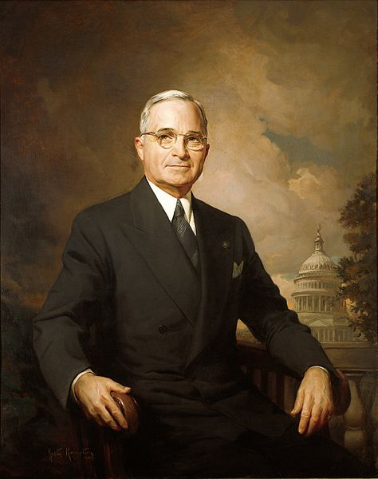

Slide 3
Гарри Эс Трумэн
Как сказал однажды Гарри Трумэн, «Я всю жизнь хотел стать либо пианистом в борделе, либо политиком. Сказать по правде, разницы я так и не обнаружил».
Вне США многие стороны политики Гарри Трумэна (особенно внешней) часто вызывают критику, однако американские историки считают его одним из самых выдающихся президентов.

Slide 4
  Га́рри Эс Тру́мэн — государственный деятель США, 33-й президент США в 1945—1953 годах, от Демократической партии.
  Трумэн сделал антисоветизм официальным курсом США во взаимоотношениях с соцлагерем. Автор концепции сдерживания коммунизма посредст-вом холодной войны.

Slide 5
Ранние годы
Трумэн родился 8 мая 1884 года в городе Ламар вторым ребёнком в семье Джона Андерсона Трумэна и Марты Эллен Трумэн. У него были брат Джон Вивиан и сестра Мэри Джейн Трумэн.
Его отец работал фермером. Через 10 месяцев после рождения Г. Трумэна семья переехала в Харронсвиль. Когда ему исполнилось 6 лет, все переехали в Индепенденс. В 8 лет Г. Трумэн пошёл в школу; его увлечениями были музыка, чтение и история. На зерновой бирже его отец разорился, и Г. Трумэн не смог поступить в колледж и работал на элеваторе.

Slide 6
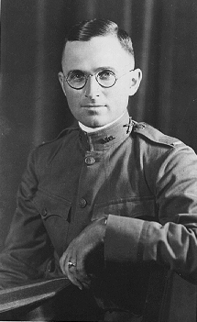
Первая мировая война
В 1905 году Трумэн был призван в Миссурийскую Национальную Гвардию и служил там до 1911 года. До отправления во Францию работал в городе Форт-Силл в штате Оклахома. Во время первой мировой войны командовал артиллерийской батареей D 129-го полка полевой артиллерии 60-й бригады 35-й пехотной дивизии. Во время внезапной атаки немецких войск в Вогезах батарея начала рассеиваться; Трумэн велел возвратиться на обратную позицию. Пока Трумэн командовал батареей, ни один солдат не погиб.

Slide 7
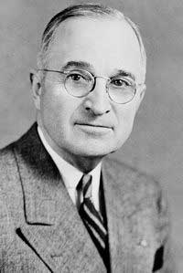
Политика
После 1914 год у Трумэна появился интерес к политике. Он приветствовал избрание Вудро Вильсона на пост президента.
Судья округа Джексон
В 1922 году благодаря мэру Канзас-Сити Тому Пендергасту Трумэн становится судьёй окружного суда в восточном округе Джексон. Хотя в 1924 году на переизбрании окружного судьи он потерпел неудачу, в 1926 и 1930 году он всё же был избран им.
Сенатор США
В 1934 году Трумэн был избран сенатором США. Он был сторонником «нового курса», предложенного Рузвельтом. В 1940 году он возглавил чрезвычайный комитет по исследованию программы вооружения федерального правительства.

Slide 8
Вице-президент
В ноябре 1944 года Франклин Рузвельт перед президентскими выборами остановился на кандидатуре Трумэна на пост вице-президента. Демократическое партийное руководство решительно высказывалось против повторного избрания вице-президента Генри Уоллеса. 20 января 1945 г. начался четвёртый срок Рузвельта. Трумэн вступил в полномочия вице-президента, а уже 12 апреля 1945 г., когда Рузвельт умер, Трумэн стал президентом США.
«Несмотря на ухудшение состояния здоровья Рузвельта, Трумэна за все три месяца пребывания на посту вице-президента ни разу не привлекали к участию в выработке ключевых внешнеполитических решений. Не был он и введен в курс дела относительно проекта создания атомной бомбы».

Slide 9
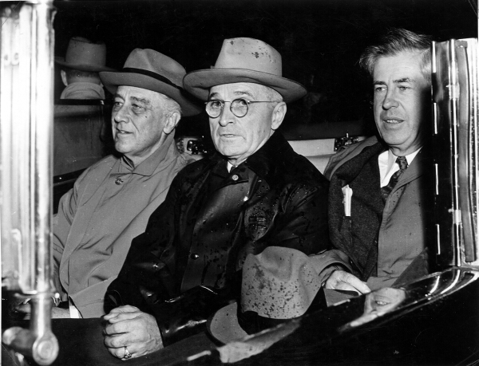
Период президентства
Когда Трумэн стал президентом США, он столкнулся со сложной ситуацией — в Европе завершался разгром нацистской Германии, а отношения с СССР ухудшались.

Slide 10
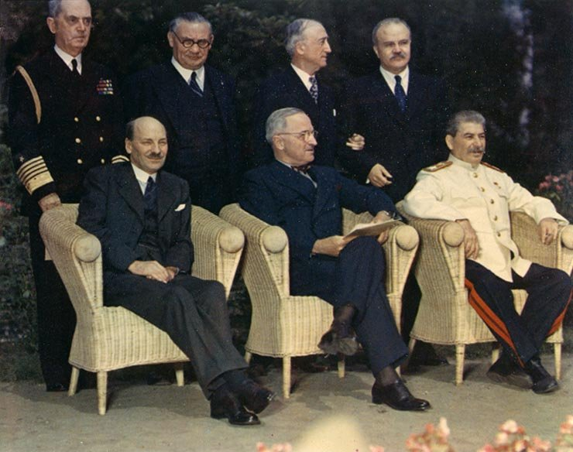
Клемент Эттли, Трумэн и Иосиф Сталин на Потсдамской конференции (17 июля по 2 августа 1945 года)

Slide 11
Конец Второй мировой войны
Трумэн считал, что Рузвельт на конференции в Ялте пошёл на слишком большие уступки Сталину. Возникли разногласия по поводу освобождения Европы и особенно Восточной Европы. 24 июля Трумэн уведомил Сталина, что США создали атомную бомбу, не говоря об этом прямо. Он надеялся, что война с Японией будет окончена до того, как СССР объявит ей войну. В своём потсдамском дневнике президент писал: «Мы разработали самое ужасное оружие в истории человечества… Это оружие будет применено против Японии… так, чтобы военные объекты, солдаты и моряки были целями, а не женщины и дети. Даже если японцы дикие — беспощадны, жестоки и фанатичны, то мы, как руководители мира, для общего блага не можем сбросить эту ужасную бомбу ни на старую, ни на новую столицу». В августе 1945 года Трумэн был инициатором атомной атаки Хиросимы и Нагасаки. После этого войска США оккупировали Японию.

Slide 12
Холодная война
После войны отношения между СССР и США стали ухудшаться. 5 марта 1946 бывший тогда в США Уинстон Черчилль получил приглашение Вестминстерского колледжа в Фултоне прочитать лекцию о «мировых делах». Черчилль выставил условие, что Трумэн должен сопровождать его в Фултон и присутствовать при речи, которую он произнесёт. 12 марта 1947 года Трумэн провозгласил свою доктрину, которая предполагала помощь Турции и Греции для того, чтобы спасти их от «международного коммунизма». Это было одним из ключевых событий начала холодной войны.

Slide 13


Slide 14
План Маршалла
В 1947 году был разработан план Маршалла, который предполагал восстановление экономик европейских стран на определённых условиях. В программе участвовали 17 стран.
План реконструкции, выработанный на встрече участников европейских государств, был обнародован 5 июня 1947 года. Предлагалась такая же помощь СССР и его союзникам, но Советский Союз отказался от участия.
План действовал четыре года начиная с апреля 1948 года. Во время этого периода 13 миллиардов долларов экономической и технической помощи было выделено чтобы помочь восстановлению европейских стран, объединившихся в Организацию Европейского Экономического Сотрудничества.

Slide 15
НАТО
Трумэн был сторонником создания военного блока НАТО. Он предлагал это сделать для того, чтобы остановить экспансию Советского Союза в Европе. 4 апреля 1949 года США, Канада, ряд европейских стран и Турция подписали договор о создании нового военного альянса.
Китай
1 октября 1949 года Мао Цзэдун провозгласил Китайскую Народную Республику. Свергнутый Чан Кайши бежал на остров Тайвань под прикрытием войск США. С их ведома Тайвань устраивал военные налёты на китайские города, пока в районе города Шанхай не была размещена советская группировка ВВС.

Slide 16
Вьетнам
В 1945 году Хо Ши Мин во Вьетнаме провозгласил на освобождённой территории независимую Демократическую Республику Вьетнам (ДРВ). Однако Франция начала колониальную войну против Вьетнама. После того, как в 1950 году ДРВ была официально признана СССР и Китаем, США начали оказывать значительную военно-экономическую помощь Франции. В 1950 году Франции было выделено 10 млн долларов, в 1951 — еще 150 млн долларов.

Slide 17
Война в Корее
25 июня 1950 года северокорейская армия начала наступление на Южную Корею. Практически сразу в войну вмешались США, сумев заручиться при этом поддержкой ООН. Понеся тяжёлые поражения в первый месяц, в дальнейшем американские войска сумели остановить продвижение северокорейцев, а в сентябре — начать успешное контрнаступление. От полного уничтожения КНДР была спасена Китаем, отправившем ей на помощь значительные военные силы. После новой серии поражений войск ООН линия фронта стабилизировалась, и в Корее началась позиционная война.
Корейская война была одним из важнейших событий во внешней политике США первой половины 1950-х годов. Её затягивание и ставшая очевидной к 1952 году бесплодность самым негативным образом отразились на политическом рейтинге Трумэна, не баллотировавшегося на очередных президентских выборах. Победа на них кандидата от республиканцев Дуайта Эйзенхауэра была во многом обусловлена его обещаниями прекратить боевые действия в Корее.

Slide 18
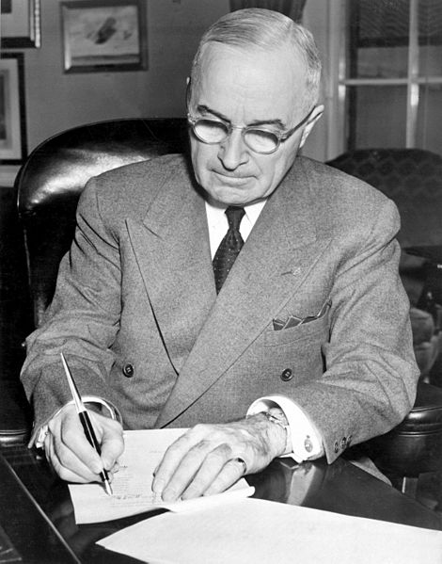
Главным образом в связи с Корейской войной Трумэн остался в истории США как президент, имевший самый низкий рейтинг во время пребывания на посту.

Slide 19
Внутренняя политика
В период президентства Трумэна оставались напряжёнными отношения с профсоюзами. В 1947 году был принят известный закон Тафта — Хартли, существенно ограничивающий право на забастовку. В том же году Трумэн предпринимает первые попытки расовой десегрегации, что вызывает раскол в Демократической партии и появление группы диксикратов. Была принята программа обеспечения безопасности страны, в сенате влиянием пользовался Джозеф Маккарти, который считал, что коммунисты проникли в правительство, что привело к значительному ущемлению гражданских прав и свобод и травле коммунистов (маккартизм).
В 1948 году Трумэн представил программу «Справедливый курс», которая предусматривала контроль цен, кредитов, промышленных продуктов, экспорта, зарплат и квартирных плат. Однако Конгресс контролировался республиканцами, которые были против этого. На протяжении своего срока он противостоял Конгрессу и накладывал вето, если что-то казалось ему неправильным.

Slide 20
Доктрина Трумэна
Концепция доктрины Трумэна эволюционно пришла взамен концепции доктрины Монро, президента США с 1817 по 1825 годы. Которая означала, что США намекали Англии о недопустимости вмешиваться во внутренние дела молодых, только что созданных государств. Из этой концепции следовало, что США обращали внимание в основном на внутреннее развитие, чем на внешнее.
Во времена Трумэна концепция Монро уже не удовлетворяла амбиций правящих классов, поскольку США по результатам Второй мировой войны (1939 − 1945) обрели мощь как экономическая супердержава. Суть концепции: вмешательство во внутренние дела государств с целью противодействия коммунистической угрозе, поскольку от падения демократического режима страдали, якобы, интересы США.

Slide 21
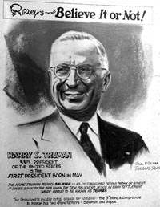

Slide 22
Покушение
1 ноября 1950 года двое пуэрториканцев, Гриселио Торресола и Оскар Колаццо пытались убить Трумэна в его собственном доме. Однако они не смогли проникнуть в его дом — Торресола был убит, а Колаццо ранен и арестован. Последний был приговорён к смертной казни на электрическом стуле, однако в последний момент Трумэн заменил ему казнь пожизненным заключением.

Slide 23
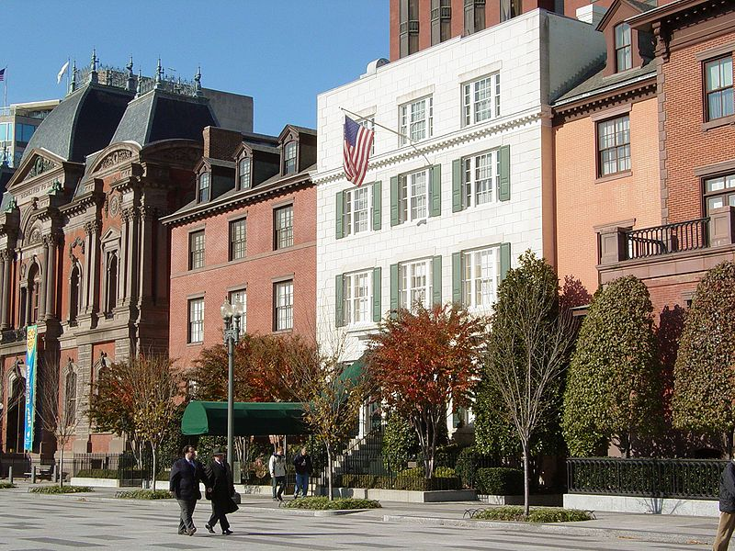

Slide 24
После президентства
Трумэн не выдвигал свою кандидатуру на выборах 1952 года. Президентом страны стал Дуайт Эйзенхауэр. В 1957 году в Индепенденсе Трумэн открыл свою библиотеку. В 1963 году президентом стал Линдон Джонсон, который осуществил многие планы Трумэна.
Cкончался Трумэн в 7.50 утра 26 декабря 1972 года от пневмонии в Канзас-Сити. Похоронен во дворе Библиотеки Трумэна.
В 1995 году о нём снят фильм «Трумэн» (Truman).

Slide 25
Интересные факты
На столе Гарри Трумэна стояла табличка с надписью «Фишка дальше не идёт». Эту фразу из обихода игроков в покер Трумэн сделал своим девизом.
«Труменом» называли грузовой автомобиль ЗИЛ-157.
Его именем назван герой популярного в 90-е годы телесериала «Твин Пикс» — шериф Гарри Трумен.
Стал счастливым талисманом Университета штата Миссури. Вернее не он, а тигр, названный Трумэном в его честь.
Интересно, что буква S в его имени Harry S Truman вообще ничего не значит.

